Slide 1
Šajtava 2 (stále první den)
Na pokojích a v jídelně

Slide 2
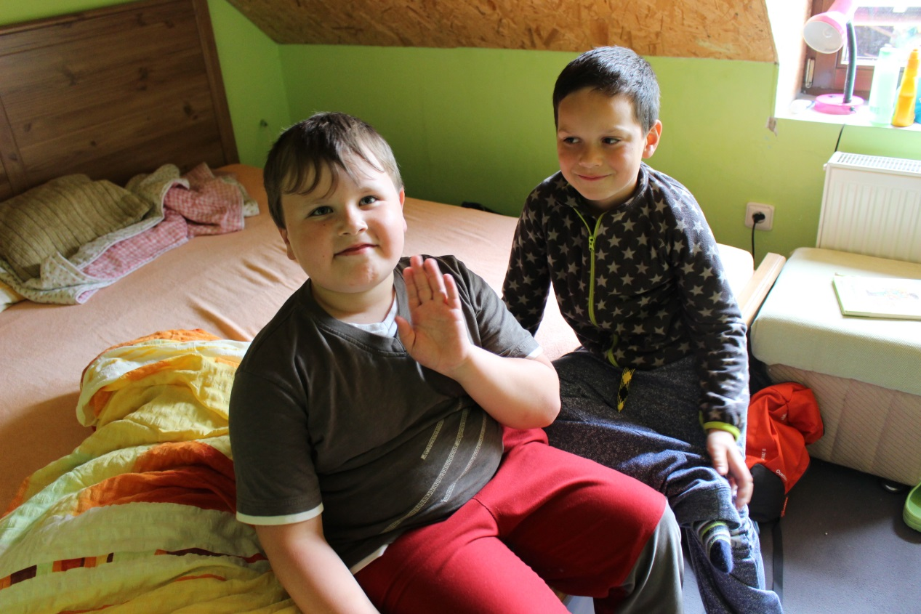
Kluci se vybalují a zabydlují

Slide 3
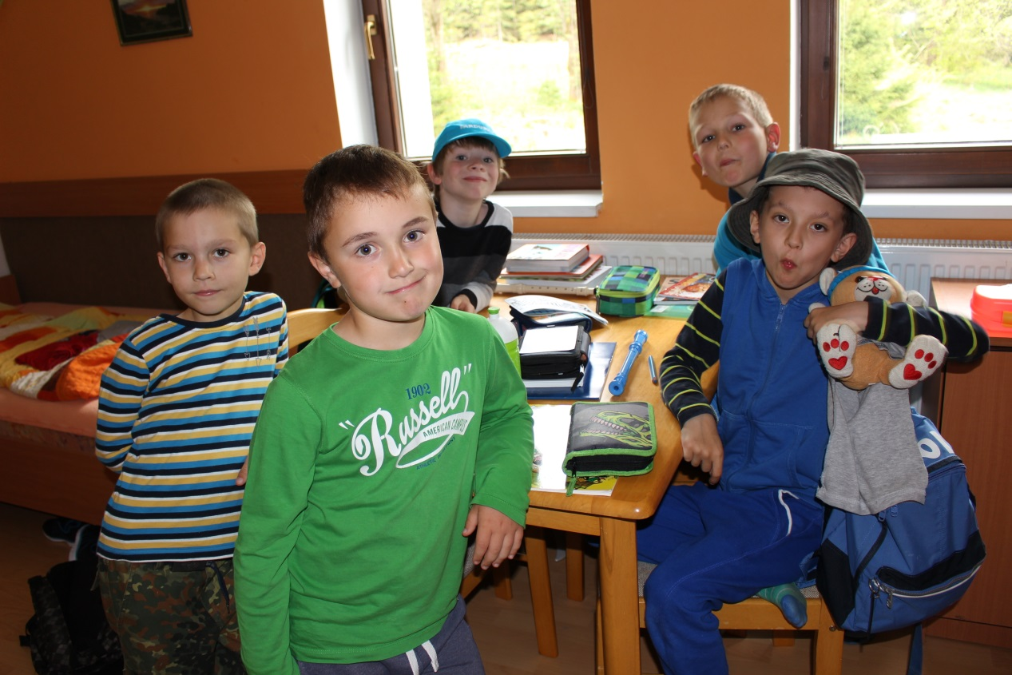
Udrží si pořádek???

Slide 4
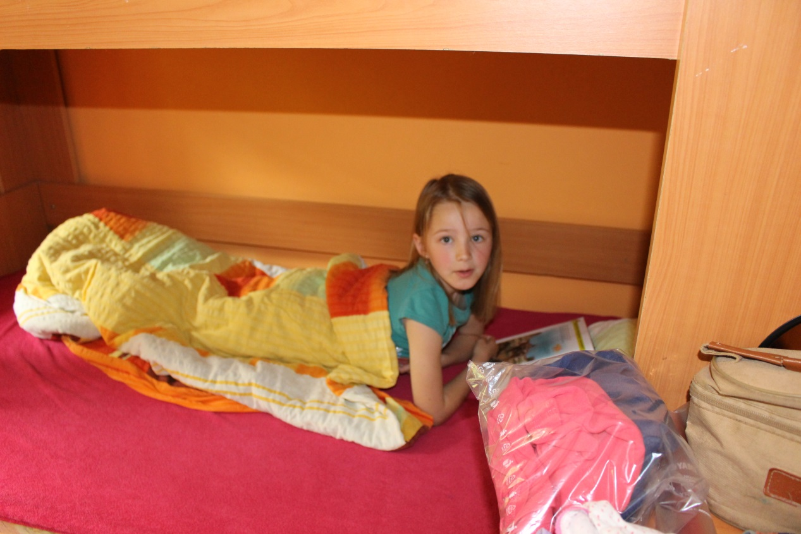
pohodička

Slide 5
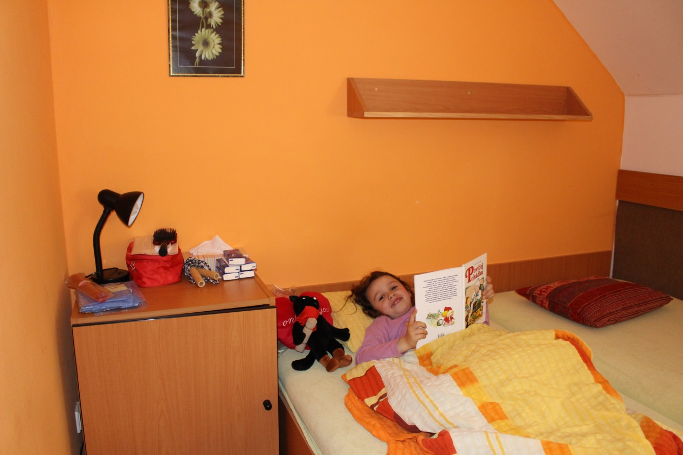

Slide 6
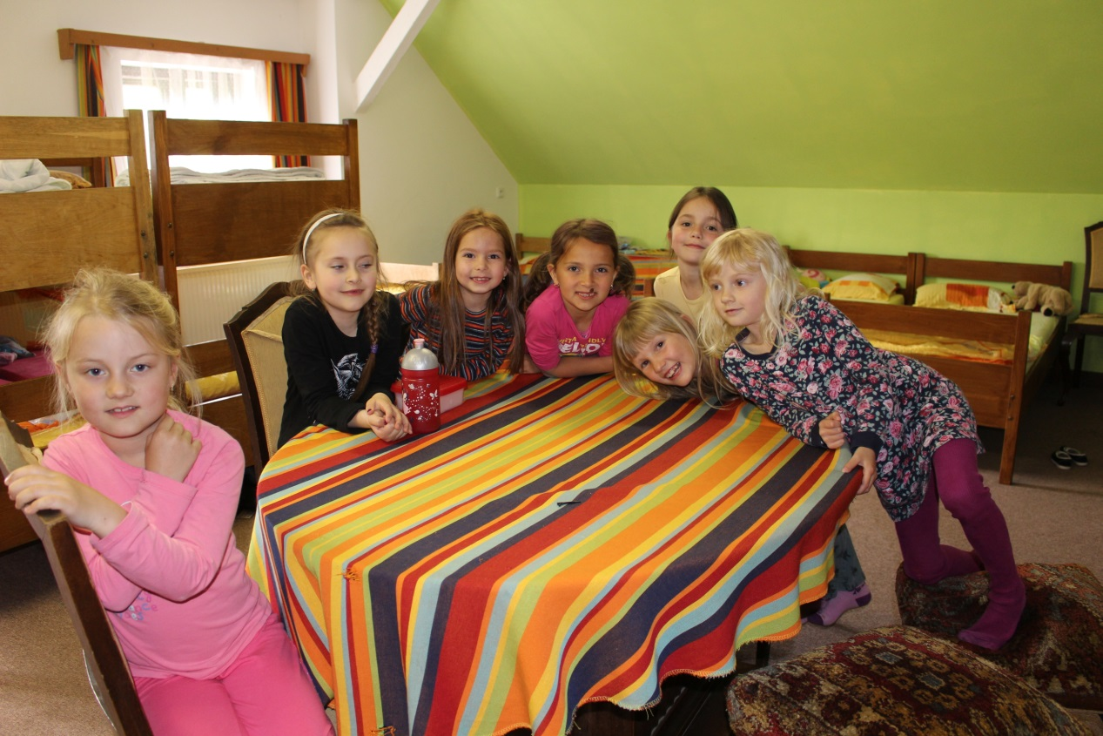
Nejkrásnější pokoj

Slide 7
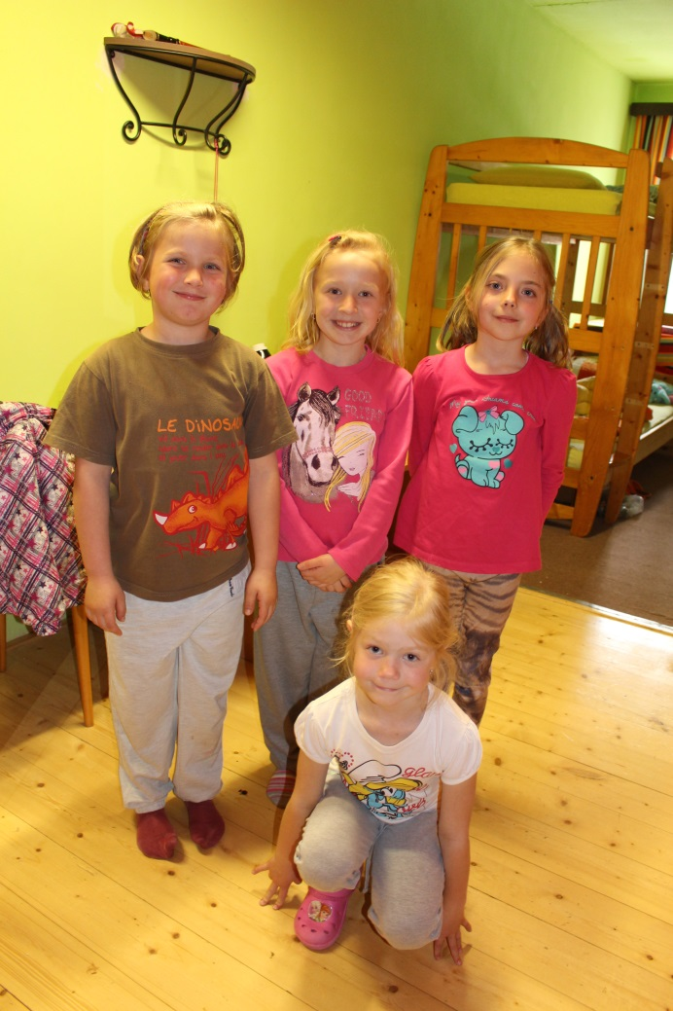

Slide 8
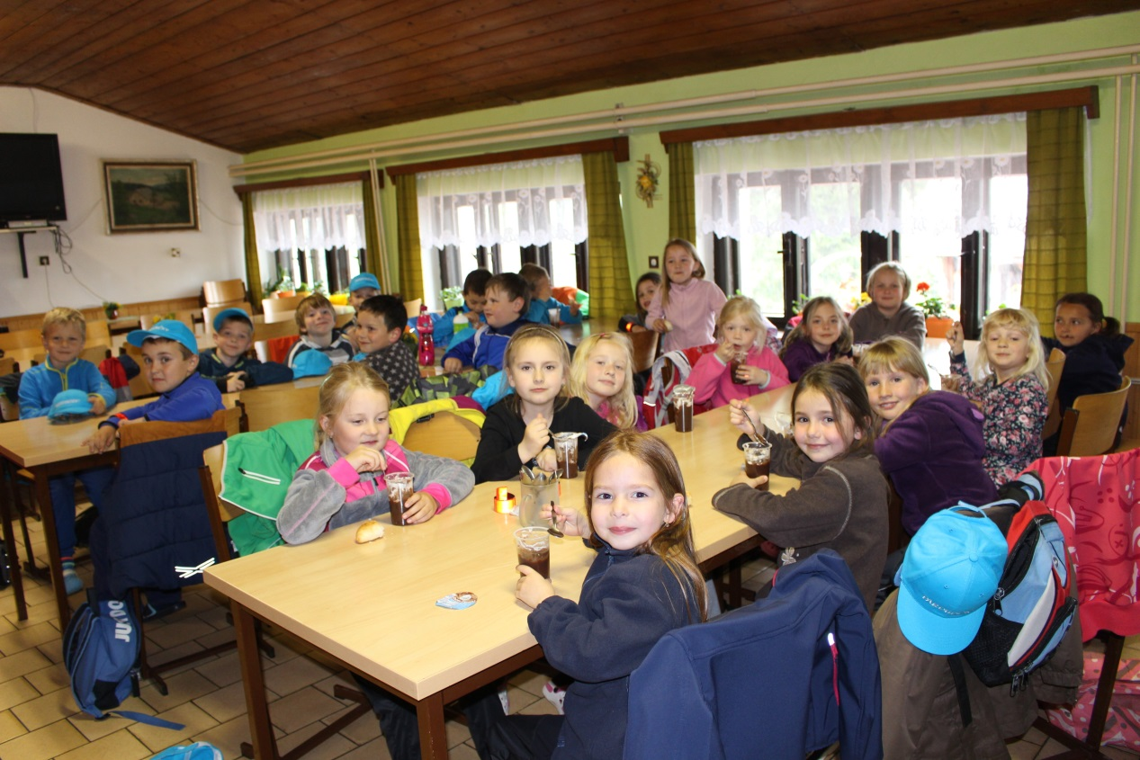
svačinka

Slide 9
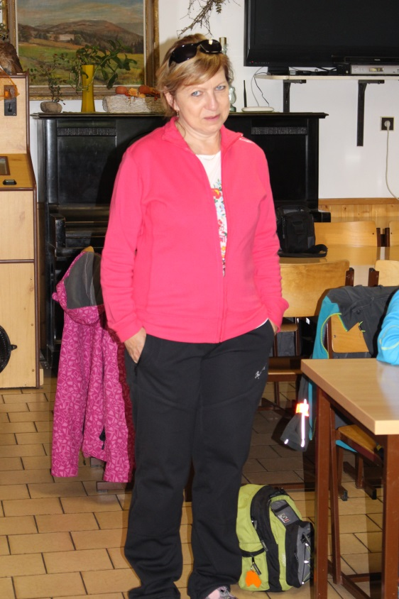
Naše milá paní vychovatelka

Slide 10
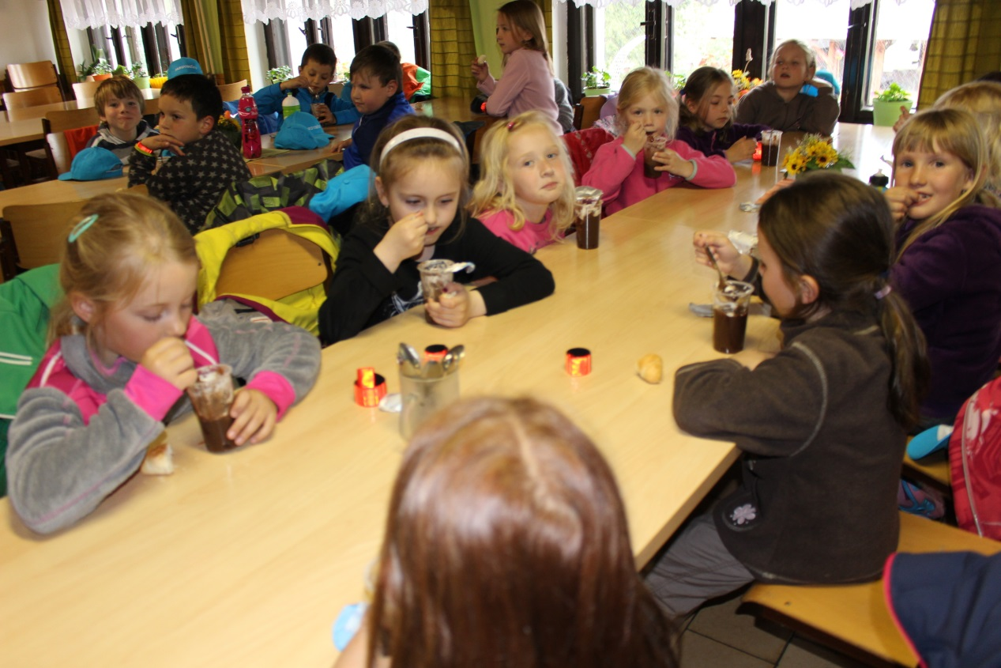
Dobrou chuť

